Slide 1
嵌入式系统设计

Slide 2

第二章 嵌入式硬件系统基础

Slide 3
主要内容
嵌入式硬件系统基本组成
嵌入式微处理器
嵌入式系统总线
嵌入式存储系统

Slide 4
第一节 嵌入式硬件系统基本组成

Slide 5
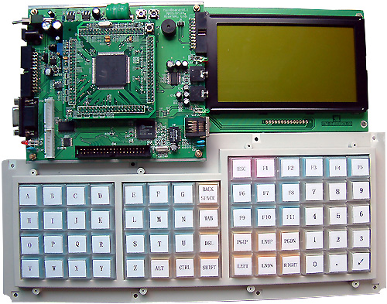
嵌入式系统的硬件是以包含嵌入式微处理器的SoC为核心，主要由SoC、总线、存储器、输入/输出接口和设备组成。
嵌入式微处理器为核心的SoC
总线
存储器
输入/输出接口和设备

Slide 6
嵌入式微处理器
每个嵌入式系统至少包含一个嵌入式微处理器
嵌入式微处理器体系结构可采用冯•诺依曼（Von Neumann）结构或哈佛（Harvard）结构
两条总线（程序总线和数据总线），数据的吞吐率提高了一倍
指令和数据通过同一总线访问
指令和数据存放在同一存储空间中,统一编址
程序和数据存储在不同的存储空间中
地址
地址
主存储器
MOV r8,#8
CPU
数据存储器
MOV r8,#8
CPU
数据
数据
地址
PC
程序存储器
PC
指令
冯•诺依曼结构
哈佛结构

Slide 7
嵌入式微处理器
传统的微处理器采用的冯·诺依曼结构将指令和数据存放在同一存储空间中，统一编址，指令和数据通过同一总线访问。
哈佛结构则是不同于冯·诺依曼结构的一种并行体系结构，其主要特点是程序和数据存储在不同的存储空间中，即程序存储器和数据存储器是两个相互独立的存储器，每个存储器独立编制、独立访问。与之相对应的是系统中设置的两条总线（程序总线和数据总线），从而使数据的吞吐率提高了一倍。

Slide 8
嵌入式微处理器
嵌入式微处理器的指令系统可采用精简指令集系统RISC（Reduced Instruction Set Computer）或复杂指令集系统CISC（Complex Instruction Set Computer）
CISC
RISC
价格
由硬件完成部分软件功能，硬件复杂性增加，芯片成本高
由软件完成部分硬件功能，软件复杂性增加，芯片成本低
性能
减少代码尺寸，增加指令的执行周期数
使用流水线降低指令的执行周期数，增加代码尺寸
指令集
大量的混杂型指令集，有简单快速的指令，也有复杂的多周期指令，符合HLL（high level language）
简单的单周期指令，在汇编指令方面有相应的CISC微代码指令
高级语言支持
硬件完成
软件完成
寻址模式
复杂的寻址模式，支持内存到内存寻址
简单的寻址模式，仅允许LOAD和STORE指令存取内存，其它所有的操作都基于寄存器到寄存器
控制单元
微码
直接执行
寄存器数目
寄存器较少
寄存器较多

Slide 9
嵌入式微处理器
嵌入式微处理器有许多不同的体系，即使在同一体系中也可能具有不同的时钟速度和总线数据宽度、集成不同的外部接口和设备。
据不完全统计，目前全世界嵌入式微处理器的品种总量已经超过千种，有几十种嵌入式微处理器体系，主流的体系有ARM、MIPS、PowerPC、SH、 X86等。

Slide 10
总 线
嵌入式系统的总线可分为：
片内总线：与嵌入式微处理器集成在一起，如：AMBA、 AVALON、OCP、WISHBONE等
片外并行总线：如：PCI、ISA等
片外串行总线：UART、SPI、I2C、USB等
片内总线的选择取决于CPU Core
片外总线的选择取决于应用

Slide 11
存储器
嵌入式系统的存储器包括主存和外存。
大多数嵌入式系统的代码和数据都存储在处理器可直接访问的存储空间即主存中。
系统上电后在主存中的代码直接运行。主存储器的特点是速度快，一般采用ROM、EPROM、Nor Flash、SRAM、DRAM等存储器件。

Slide 12
存储器
目前有些嵌入式系统除了主存外，还有外存。外存是处理器不能直接访问的存储器，用来存放各种信息，相对主存而言具有价格低、容量大的特点。
在嵌入式系统中除部分采用硬盘外，大多数采用电子盘做外存，电子盘的主要种类有：
NandFlash
SD（Secure Digital）
CompactFlash
U盘
SmartMedia
Memory Stick
MultiMediaCard
DOC（Disk On Chip等

Slide 13
输入/输出接口和设备
嵌入式系统的大多数输入/输出接口和部分设备已经与嵌入式微处理器集成在一起。
输入/输出接口和设备主要包括：
中断控制器、DMA、串行和并行接口
定时器（Timers）、计数器（counters）、看门狗（watchdog timers）、RTC、UARTs、PWM（Pulse width modulator）
AD/DA、显示器、键盘和网络等。

Slide 14
第二节 嵌入式微处理器
嵌入式微处理器的发展
嵌入式微处理器的特点
主流的嵌入式微处理器——
(ARM, MIPS, SH, PowerPC, x86)

Slide 15
嵌入式微处理器的发展
20世纪80年代
中后期
20世纪90年代
初期
20世纪90年代
中后期
21世纪
初期
制作工艺
1 - 0.8 μm
0.8 - 0.5 μm
0.5 – 0.35 μm
0.25 - 0.13 μm
主频
< 33 MHz
<100 MHz
<200 MHz
< 600 MHz
晶体管个数
> 500K
>2M
>5M
>22M
位数
4/8/16bit
4/8/16/32bit
4/8/16/32bit
4/8/16/32/64b
目前
nm工艺 | 多核、>1G | SoC | 32主流

Slide 16
嵌入式微处理器的特点
集成度
基础是通用微处理器
与通用微处理器相比的区别：
体积小、重量轻
成本低、功耗低
工作温度宽
抗电磁干扰、可靠性强
体系结构
指令集
性能
功耗和管理
成本

Slide 17
嵌入式微处理器的集成度
外设
如USB、LCD
控制器等
扩展芯片
MMU / MPU
CPU
R
Cache
Bus
Interface
External
Memory
R
Address
W
W
Data
W
Write Buffer
W
(R/W)
内核（core）
处理器存储器子系统
SoC的片内外设
系统的片外设备
处理器（Processor）
芯片（SoC）
符合嵌入式系统的低成本和低功耗需求
系统（System）

Slide 18
嵌入式微处理器的集成度
嵌入式微处理器是面向应用的，其片内所包含的组件的数目和种类是由它的市场定位决定的。
在最普通的情况下，嵌入式微处理器包括：
片内存储器：部分嵌入式微处理器
外部存储器的控制器，外设接口(串口，并口)
LCD控制器：面向终端类应用的嵌入式微处理器
中断控制器，DMA控制器，协处理器
定时器，A/D、D/A转换器
多媒体加速器：当高级图形功能需要时
总线
其他标准接口或外设
返回

Slide 19
嵌入式微处理器的体系结构
算术格式（Arithmetic Format）
由于低成本和低功耗的限制，大多数的嵌入式微处理器使用定点运算（fixed-point arithmetic）
当嵌入式系统中需要使用浮点运算时，可采用软件模拟的方式实现浮点运算，只不过这样要占用更多的处理器时间。
功能单元（Functional Units）
通常包括不止一个的功能单元，典型的是包含一个ALU、移位器和MAC，处理器通常用一条指令完成乘法操作。
流水线（Pipeline）
通常采用单周期执行指令，可能导致比较长的流水线
返回

Slide 20
嵌入式微处理器的指令集
为满足应用领域的需要，嵌入式微处理器的指令集一般要针对特定领域的应用进行剪裁和扩充。
目前很多应用系统需要类似于DSP的数字处理功能。这些指令主要有：
乘加(MAC)操作：它在一个周期中执行了一次乘法运算和一次加法运算。
SIMD类操作：允许使用一条指令进行多个并行数据流的计算。
零开销的循环指令：采用硬件方式减少了循环的开销。仅使用两条指令实现一个循环，一条是循环的开始并提供循环次数，另一条是循环体。
多媒体加速指令：像素处理、多边形、3D操作等指令。
返回

Slide 21
嵌入式微处理器的性能
低端（低价，低性能）
一般低端嵌入式微处理器的性能最多达到50MIPS，应用在对性能要求不高但对价格和功耗有严格要求的应用系统中。
中档，低功耗
中档的嵌入式微处理器可达到较好的性能（如150MIPS左右），采用增加时钟频率、加深流水深度、增加Cache及一些额外的功能块来提高性能，并保持低功耗。
高端

Slide 22
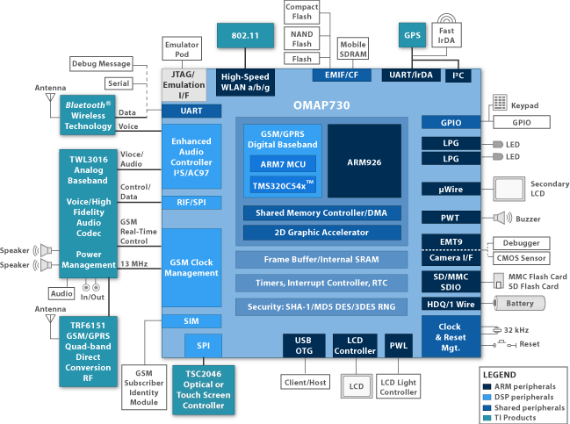
嵌入式微处理器的性能
高端嵌入式微处理器用于高强度计算的应用，使用不同的方法来达到更高的并行度
单指令执行乘法操作：通过加入额外的功能单元和扩展指令集，使许多操作能在一个单一的周期内并行执行。
每个周期执行多条指令：桌面和服务器的超标量处理器都支持单周期多条指令执行，在嵌入式领域通常使用VLIW(very large instruction word)来实现，这样只需较少的硬件，总体价格会更低些。例如TI的TMS320C6201芯片，通过使用VLIW方法，能在每个周期同时执行8条独立的32位指令。
使用多处理器：采用多处理器的方式满足应用系统的更高要求。一些嵌入式微处理器采用特殊的硬件支持多处理器。如TI的OMAP730包括了三个处理器核ARM9、ARM7、DSP。
返回

